Slide 1
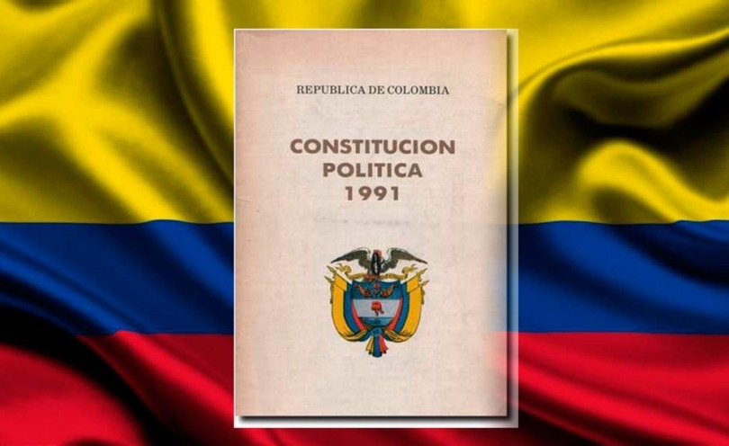
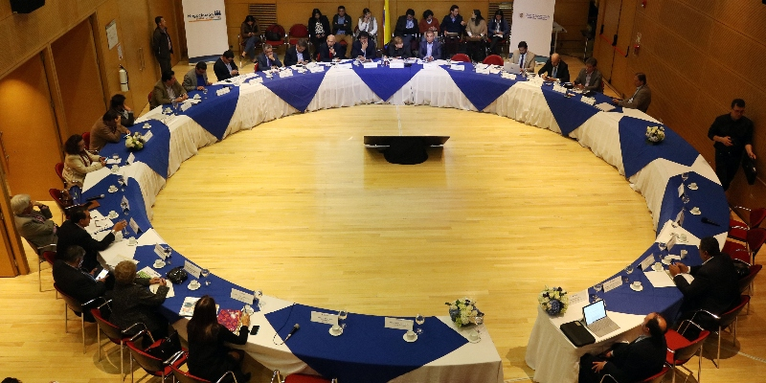
DIÁLOGO SOCIAL
Dirección de Derechos Fundamentales del Trabajo
Bogotá, D.C. 2022
Notes:
FONDO 1

Slide 2
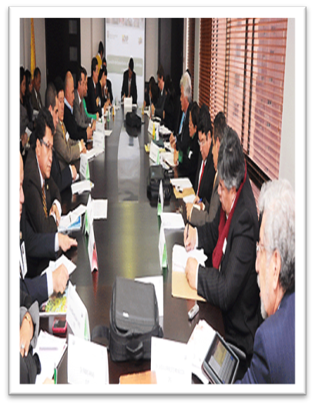
01.
Comisión de Concertación de Políticas Salariales y Laborales
Notes:
FONDO 1

Slide 3
Contexto (Marco Normativo)
Escenario creado por el Art. 56 de la Constitución Política
Ley 278 de 1996 reglamentó sus funciones y composición
Ley 990 de 2005: Modifica el literal C del artículo 5° la Ley 278/96 (Modifica la composición del sector sindical en la CPCPSL incluyendo un representante de los pensionados y un representante de los desempleados).
Composición del CPCPSL
Gobierno
Mintrabajo,Mihacienda,MinCit,Minagricultura, DNP
Trabajadores
CUT, CGT, CTC, CDP,CPC
Empleadores
Andi,Fenalco,Asobancaria, Acopi, Sac
Invitados permanentes:
DANE, Banco de la República, Función Pública
Notes:
FONDO 1

Slide 4
Funciones
Fomentar las buenas relaciones laborales
Fijar de manera concertada la política salarial, teniendo en cuenta los principios constitucionales que rigen la materia.
Fijar de manera concertada el salario mínimo de carácter general, teniendo en cuenta que se debe garantizar una calidad de vida digna para el trabajador y su familia.

Slide 5
Estado Actual
Subcomisión de Asuntos Internacionales
Subcomisión de Género
Mesa de seguimiento a la implementación del Convenio 189 de la OIT
Subcomisión del sector público
Subcomisión de productividad
Subcomisión de formalización laboral rural
CETCOIT Plenaria
Subcomisión sobre piso de protección social (Decreto 1174 de 2020)
Subcomisión para el seguimiento y análisis del sistema pensional
Subcomisión a la gestión migratoria
Se encuentra en funcionamiento
la sesión Plenaria de la CPCPSL
y 10 subcomisiones temáticas

Slide 6
Acciones más relevantes
Fijación concertada del salario mínimo
20
12
2018
14
12
2021
Salario mínimo 2019: Se concertó el aumento en 6%, equivalente a $828.116. El auxilio del transporte aumentó 10%, que corresponde a $97.032. Éste ha sido el mayor aumento real del salario en los últimos 20 años.
Salario mínimo 2022 : Se concertó el aumento en 10.07% equivalente a $ 1.000.000. El auxilio de transporte fue incrementado con el mismo porcentaje resultando un aumento en $117.172. Dicho incremento ha sido el más alto en los últimos 50 años.

Slide 7
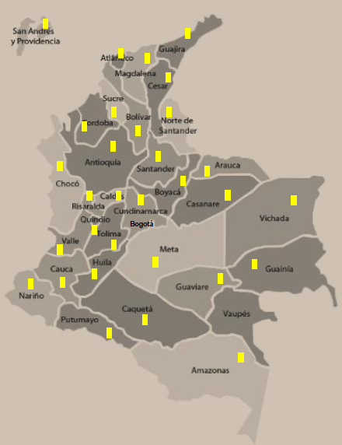
02.
Subcomisiones Departamentales de Concertación de Políticas Salariales y Laborales SDCPSL
Notes:
FONDO 1

Slide 8
Contexto (Marco Normativo)
La Ley 278 de 1996 reglamentó su composición y creó las Subcomisiones Departamentales de Concertación de Políticas Salariales y Laborales - SDCPSL
Ley 990 de 2005: Modifica el literal C del artículo 5° la Ley 278/96 (Modifica la composición del sector sindical en la Comisión Permanente de Concertación incluyendo un representante de los pensionados y un representante de los desempleados)
Decreto 427 de 2008: Reglamenta el artículo 5° la Ley 278/96. (Reglamentó la posibilidad de invitar a otras entidades del Gobierno, a un representante de la OIT, de los gremios empresariales y del sector sindical con voz pero sin voto)
Notes:
FONDO 1

Slide 9
Contexto (Funciones)
Fomentar las buenas relaciones laborales dentro de su departamento, con el fin de lograr la justicia dentro de un espíritu de coordinación económica y equilibrio social
Contribuir a la solución de los conflictos colectivos de trabajo que se presenten en su departamento, contemplados en el título II de la parte segunda del Código Sustantivo del Trabajo
Art.
3
Fijar de manera concertada la política laboral mediante planes estratégicos en su departamento, sobre estos asuntos: bienestar de los trabajadores; adopción de nuevas formas de capacitación laboral; creación de empleo mejoramiento de la producción y la productividad, redistribución equitativa del ingreso, reconversión industrial y recalificación laboral; participación de los trabajadores en la gestión de las empresas, garantía de los derechos de la mujer, el menor trabajador y otros trabajadores vulnerables y garantía de los derechos sindicales.
Definir estrategias de desarrollo para los trabajadores independientes y de la economía solidaria.
Notes:
FONDO 2

Slide 10
Estado Actual
Realización de manera efectiva, articulada y en consenso por el tripartismo
de reuniones de las Subcomisiones
33 SDCPSL Activas en 32 Departamentos y 1 en Bogotá, D.C
Derechos Fundamentales del Trabajo: Libertad de asociación, libertad sindical y negociación colectiva. Eliminación de todas las formas de trabajo forzoso u obligatorio. Abolición efectiva del trabajo infantil. Eliminación de la discriminación en materia de empleo y ocupación. Diálogo Social
Convenios de la OIT - CETCOIT
Plan de Acción en Derechos Humanos y Empresa.
Negociación Colectiva Sector Público
Ley 2114 de 2021 “Licencia Parental”
Ejecución del Plan de Actividades con empleadores trabajadores, gobierno y comunidad: Socialización – Capacitación –Talleres – Mesas de Trabajo
Temas

Slide 11
Acciones (Conflictividad)
CONFLICTOS LABORALES ATENDIDOS: A través de mesas de diálogo social se tramitaron social 438 conflictos con un porcentaje de solución del 39.49%, evitando que las partes llevaran sus diferencias a actuaciones administrativas y/o judiciales; disminuyendo los ceses de actividades, las huelgas, mejorando las relaciones laborales y procurando la paz laboral.
CONFLICTOS LABORALES ATENDIDOS EN LAS SDCPSL
AÑO | ATENDIDOS | SOLUCIONADOS | NO SOLUCIONADOS | % SOLUCIONES
2018 | 120 | 57 | 63 | 47.5%.
2019 | 130 | 62 | 68 | 47,69
2020 | 108 | 30 | 78 | 27.77%
2021 | 75 | 21 | 54 | 28%
2022 | 9 | 4 | 5 | 44.44%
TOTAL | 442 | 174 | 268 | 39.37%

Slide 12
03.
Estrategía de Mediación Laboral
Notes:
FONDO 1

Slide 13
Contexto
La mediación
Propicia para proteger el empleo, los ingresos de los trabajadores y el concepto de trabajo decente. Es una forma flexible de resolución de conflictos que permite a las partes en disputa una solución y la oportunidad de ganar una mayor comprensión de su conflicto
Condiciones
i) Confidencialidad y privacidad absoluta. ii) Voluntariedad. iii) El poder lo ejercen las partes, quien esta motivados para cooperar con el mediador en resolver la disputa. iv) Neutralidad del mediador. v) La buena fe de todos los participantes y el respeto mutuo para conseguir alcanzar un acuerdo vi) Acompañamiento de órganos de control fiscal, disciplinario o derechos humanos o entidades competentes que las partes acuerden convocar y vi) el seguimiento de los acuerdos alcanzados
Facultades establecidas en el Decreto 4108 de 2011

Slide 14
Estado Actual
Mesas de Diálogo Social en garantía de derechos laborales individuales y colectivos, en especial, que afecten los derechos fundamentales del trabajo.
Actualmente se están desarrollando dos (2) enfoques de Estrategia de Mediación Laboral
Mesas de Diálogo Social en garantía de derechos laborales individuales y colectivos, en especial,
que afecten los derechos fundamentales del trabajo
Mesas de Diálogo Social bajo el
concepto de Mediación Laboral Covid 19

Slide 15
Resultados
Se han intervenido un total de 54 casos, de los cuales se continua realizando seguimiento a los acuerdos. Ejemplos: SINTRAMINIPAK y Mercaderías Justo y Bueno
Durante la vigencia 2020 y 2021 se logra validar con los empleadores la protección de 37,185 empleos. Ejemplo: Cementos ARGOS (3500 trabajadores protegidos)

Slide 16
Espacios futuros
Se continuará el seguimiento a los preacuerdos y acuerdos establecidos en las Mesas de Diálogo Social: Matriz de casos e Insumos cierre.
Constante acompañamiento a los trabajadores, organizaciones sindicales, empleadores, y entidades, que así lo soliciten, siempre en el marco de nuestra competencia
Se continuará con el desarrollo de las Mesas de Diálogo de la Estrategia de Mediación Covid 19 con el concepto de Reactivación Económica para el año 2022

Slide 17
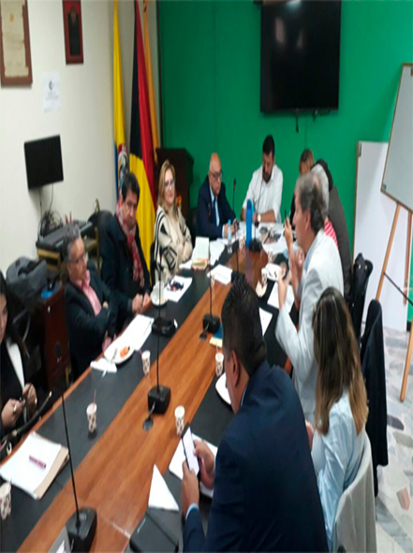
04.
Comisión Especial de Tratamiento de Conflictos ante la OIT- CETCOIT

Slide 18
CETCOIT-CONTEXTO
La Comisión Especial de Tratamiento de Conflictos ante la OIT, CETCOIT, es un espacio de diálogo social tripartito que trata conflictos suscitados en materia regulada por los convenios 87, 98, 151 y 154 de la OIT.
Está orientado al bien común. Los acuerdos benefician a las empresas y a los trabajadores y tienen un efecto holístico porque contribuyen a la paz laboral de todo el país
Las partes participan prevalecidas por la voluntad política para aportarle a los acuerdos
Los diálogos se hacen para buscar entendimientos, antes que confrontación
Se trabaja con el criterio de la construcción colectiva y el desarrollo progresivo del tema, hasta encontrar las coincidencias que permitan tejer los acuerdos

Slide 19
GESTION
Durante los últimos 4 años se reportaron 181 sesiones de tratamiento y de seguimiento, cuyo producto ha sido la suscripción de 68 actas de acuerdo y seguimiento
AERONÁUTICA CIVIL-SINTRAERONAUTICO
CASO 2657 DE LA OIT
(ADIDA-GOBERNACIÓN DE ANTIOQUIA): suscripción de un acta de acuerdo en la que la secretaria de Educación de Antioquia se comprometió a adoptar las medidas para el reconocimiento del pago de salarios a los docentes, emitiendo los respectivos actos administrativos
Inclusión del pago de una acreencia laboral de los trabajadores de la Aeronáutica Civil en la ley de presupuesto nacional

Slide 20
GESTION
GM COLMOTORES-SINTRAIME
Subdirectiva Bogotá: suscripción de la convención colectiva de trabajo y el respeto de los derechos de los trabajadores en la actual crisis del Covid 19
BANCOLOMBIA-SINTRAENFI
SUPERINTENDENCIA DE SALUD-SINSISPECAR-SINTRASUPERSALUD
Suscripción del acuerdo en el marco del Decreto 1072
Retiro de la acción de levantamiento de fuero sindical de un directivo sindical

Slide 21
GESTION
SINTRAVECOL-VECOL:
SINTRACAVI-CAVIPETROL
Se logró la promover el diálogo social para mejoras las relaciones entre el sindicato y la empresa, consiguiendo un acercamiento entre las partes para la aplicación de la convención colectiva de trabajo, permisos sindicales, cuotas beneficio, el reconocimiento de una prestación a la familia de una trabajadora fallecida, entre otros
Retiro de la acción de levantamiento de fuero sindical de un directivo sindical, promoviendo los derechos de asociación, libertad sindical, dado que la empresa apoyó al sindicato para que se programará cursos de capacitación en esta materia

Slide 22
05.
ACUERDO NACIONA ESTATAL

Slide 23
ANE 2019 Y 2021
Se llevaron a cabo dos negociaciones o Acuerdos Nacional Estatal en el sector público:
ANE 2019:
El 24 de mayo de 2019 se firmó el cuarto Acuerdo Nacional Estatal 2019, 133 puntos acordados. Dentro de los acuerdos más representativos: concertación del incremento salarial real para los empleados públicos en 1.32% para los años 2019 y 2020 lo que correspondió para 2019 en un incremento nominal de 4.5% integrado por el IPC 2018 de 3.18 y 1.32% acordado.
ANE 2021:
El 19 de agosto de 2021 se firmó el Acuerdo Nacional Estatal 2021 por vigencia de 2 años con 527 puntos acordados; 298 Acuerdos y 229 no acuerdos. Dentro de los acuerdos más representativos: concertación del incremento salarial para los empleados públicos, acordando un incremento de IPC 2020 (1.61%) + 1 punto porcentual para el año 2021 equivalente a un total de 2.61% y para 2022, se acordó un incremento de IPC 2021 + 1.64 puntos porcentuales equivalente a 7.26%.
Cumplimiento del 60%.

